Slide 1
Đại học Hoa Sen
Thực hành Công nghệ Thông tin 2
WIFI CONNECTIONS VỚI ESP8266
Phạm Văn Hiếu

Slide 2
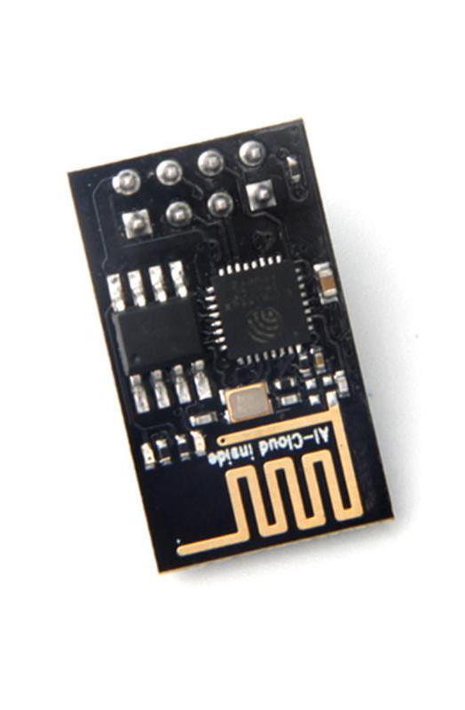
GIỚI THIỆU
ESP8266 là dòng chip giá rẻ tích hợp Wi-Fi 2.4 Ghz có thể lập trình được.
Phiên bản đầu tiên của ESP8266 là mạch ESP-01.

Slide 3
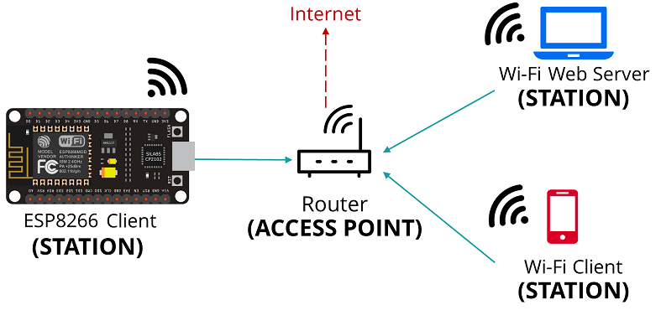
STATION - CLIENT

Slide 4
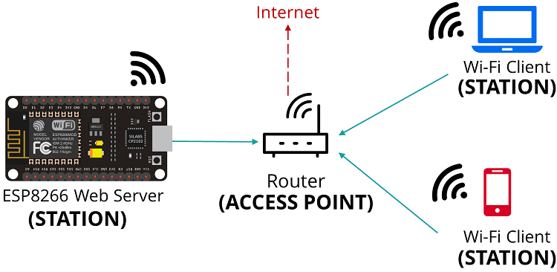
STATION - SERVER

Slide 5
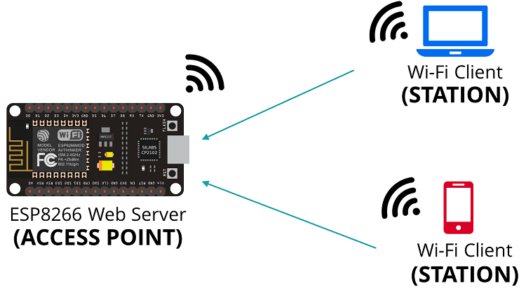
SOFT ACCESS POINT - SERVER

